Slide 1
写字机器人
陈杰

Slide 2
下载工具和程序文件
下载工具：Visual Studio Code/格式化工具/烧录工具
下载文件：EV3 dev系统镜像/写字机器人程序文件
准备工具：
SD卡一张/读卡器（可选）
EV3
数据线

Slide 3
格式化SD卡
将SD卡插到电脑上，待电脑读取到SD卡时，使用格式化工具对SD卡进行格式化（注意：请提前将SD卡内的资料另外保存好，格式化之后会将资料清除）。
格式化完成之后将SD弹出再重新插到电脑上。

Slide 4
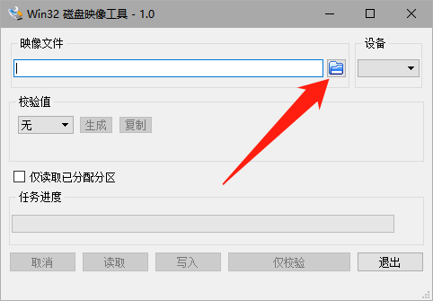
EV3 dev系统镜像烧写
解压下载的系统压缩文件，得到img镜像文件
运行烧录软件
点击“浏览”按钮

Slide 5
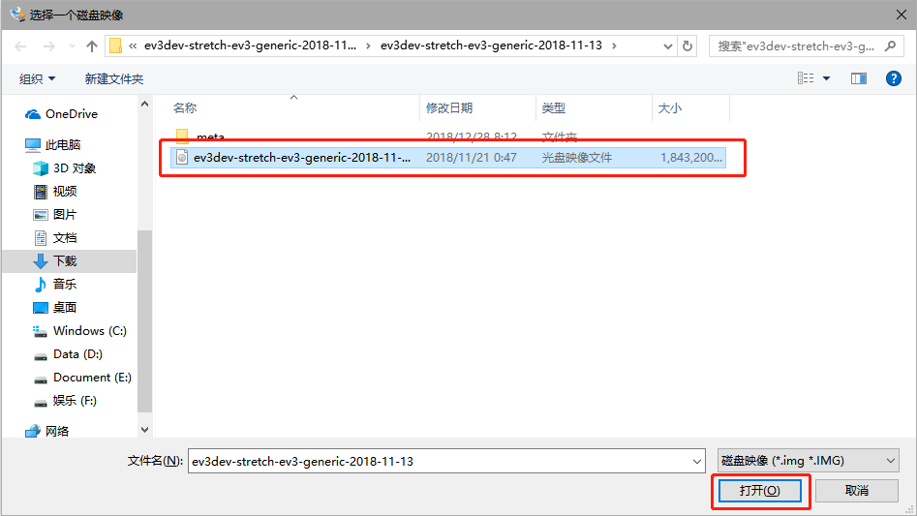
选择“ev3dev-stretch-ev3-generic-2018-11-13.img”文件
点击打开

Slide 6
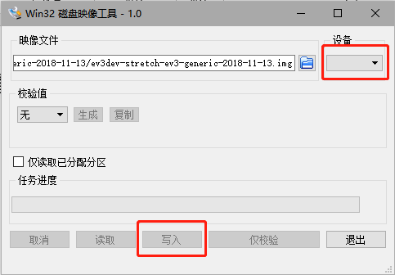
“设备”选择SD卡，确定正确无误之后，点击“写入”按钮，
EV3 dev系统镜像开始烧录，请耐心等待，不要随意操作，可能会导致烧录中断。
若烧录中断/失败，需要格式化内存卡再重新烧录。

Slide 7
重要提示
请注意安装完后，Windows系统下看到SD卡只有几十MB了，这是正常现象，因为Linux下的磁盘分区Windows系统下是看不到的。
烧录完成后Windows系统可能会提示“无法识别SD卡”或建议“格式化内存卡”，这是一定不要选择格式化SD卡！！！
如果不小心选择了格式化SD卡，则需要重新按照【EV3 dev系统镜像烧录】步骤进行操作，请注意红色部分的提示。

Slide 8
启动EV3 dev系统
将烧录好EV3 dev系统镜像的SD卡插入到EV3
按下开机按钮
等待EV3 dev系统启动，启动时间有点长，请耐心等待。

Slide 9
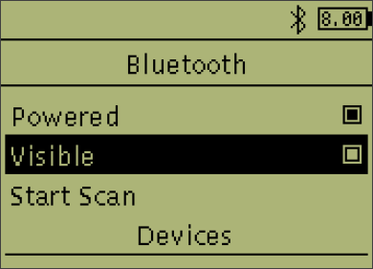
与电脑蓝牙配对连接
在EV3上，首先检查蓝牙是否已经开启，打开“Wireless and Networks”选项，确保“Powered”选项已经选上，“Visible”选项可不选，状态栏中电池旁边的蓝牙图标也表示蓝牙已打开。

Slide 10
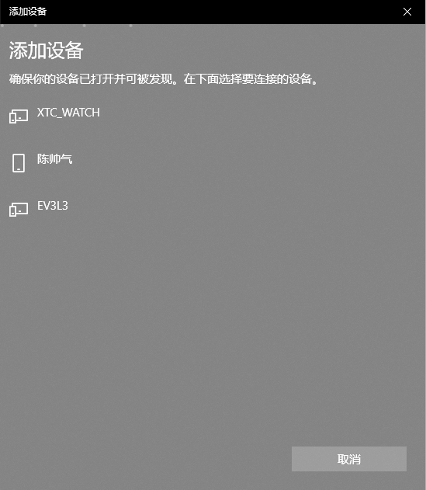
在你的电脑上，打开电脑蓝牙选项->添加蓝牙设备
在EV3上，在蓝牙菜单上选择Start Scan。它应该就能找到你的电脑了。

Slide 11
在EV3的scan选项中找到你的电脑并进行连接，同时电脑会弹出“是否同意配对”的选项，选择“配对”按钮。
至此，EV3与电脑配对完成。

Slide 12
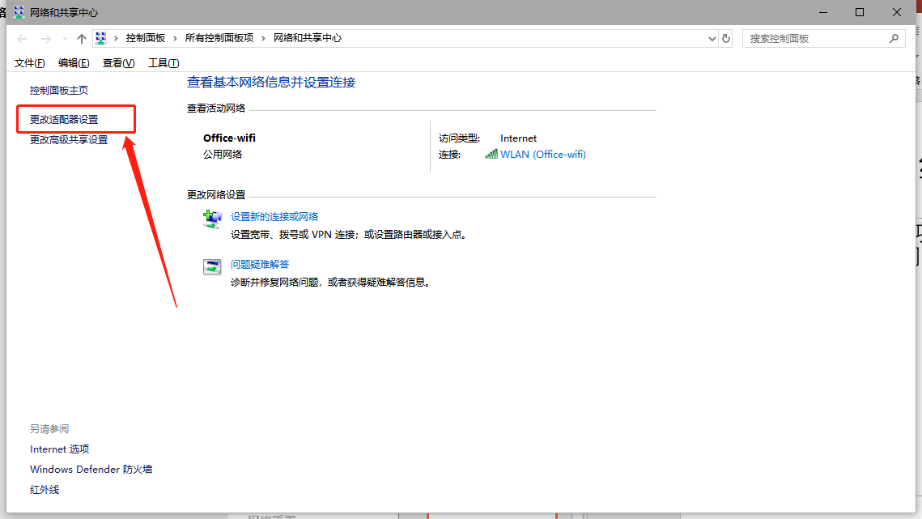
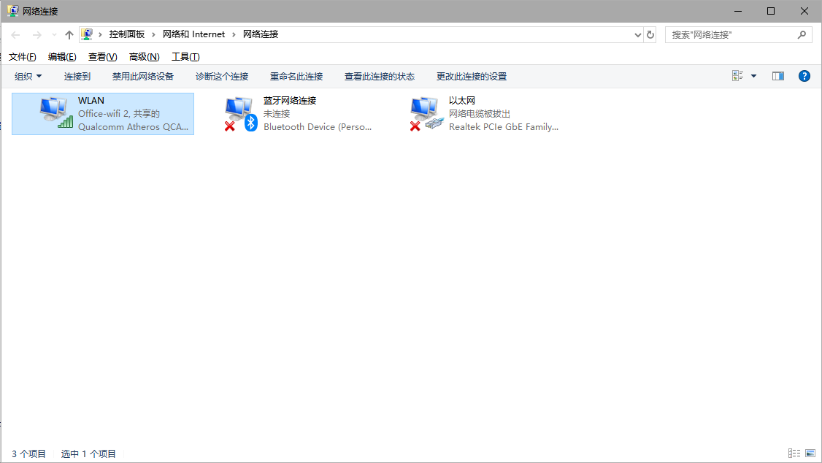
电脑设置网络共享
在电脑的网络选项中，打开“网络和共享中心”，选择“更改适配器设置”，进入“网络连接”，右键点击已连接的网络，选择“属性”

Slide 13
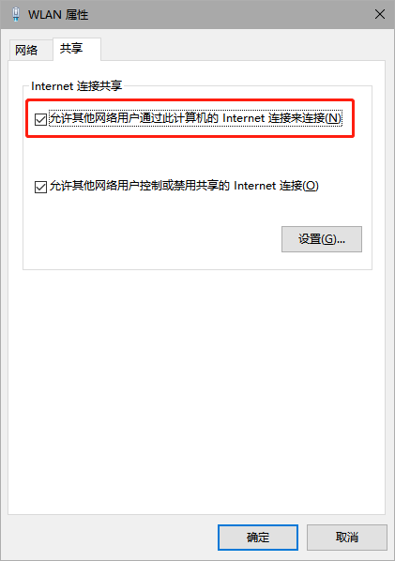
设置网络共享
在“网络属性”的“共享”中，
选中“允许其他网络用户通过此计算机的Internet连接来连接”。

Slide 14
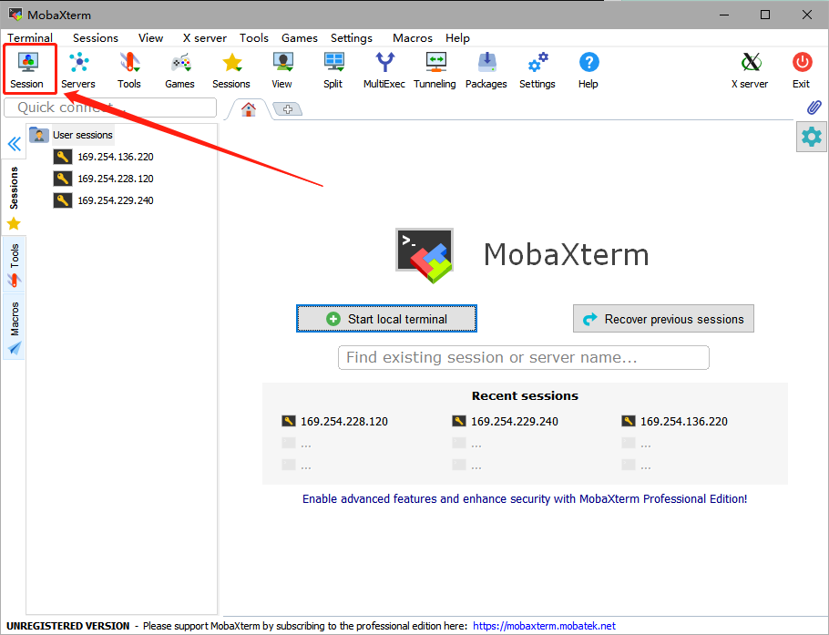
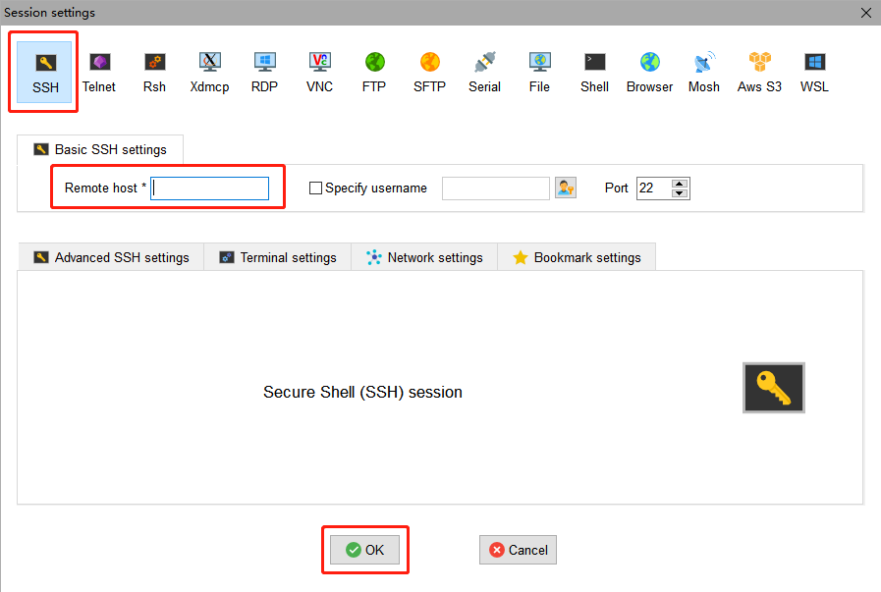
电脑远程登录EV3 dev系统
EV3和电脑蓝牙连接好之后，打开MobaXterm进行远程登录。
选择左上角的“Session”->“SSH”，在“Remote host”文本框中填上EV3屏幕上显示的IP地址（每台EV3的IP地址不一定是一样的）
正确填写EV3的IP地址之后点击“OK”进行连接。

Slide 15
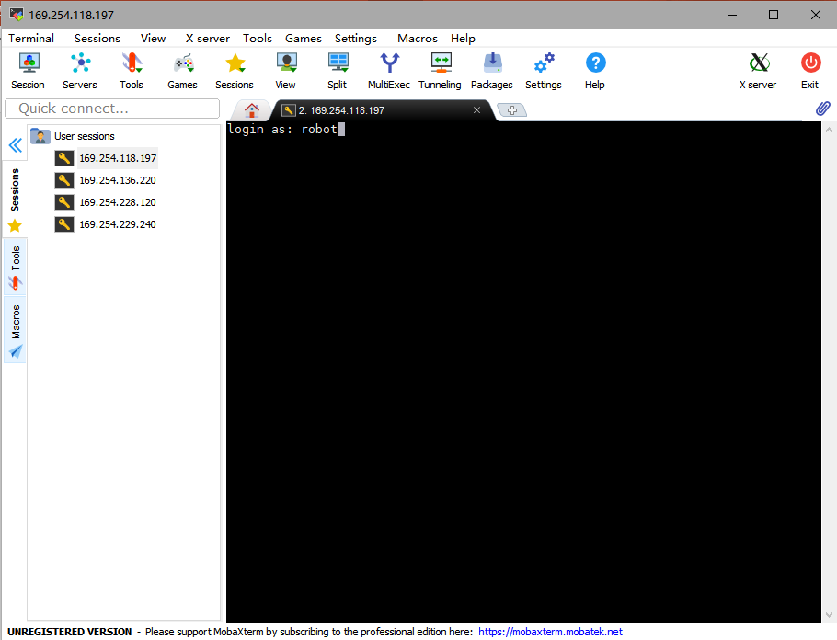
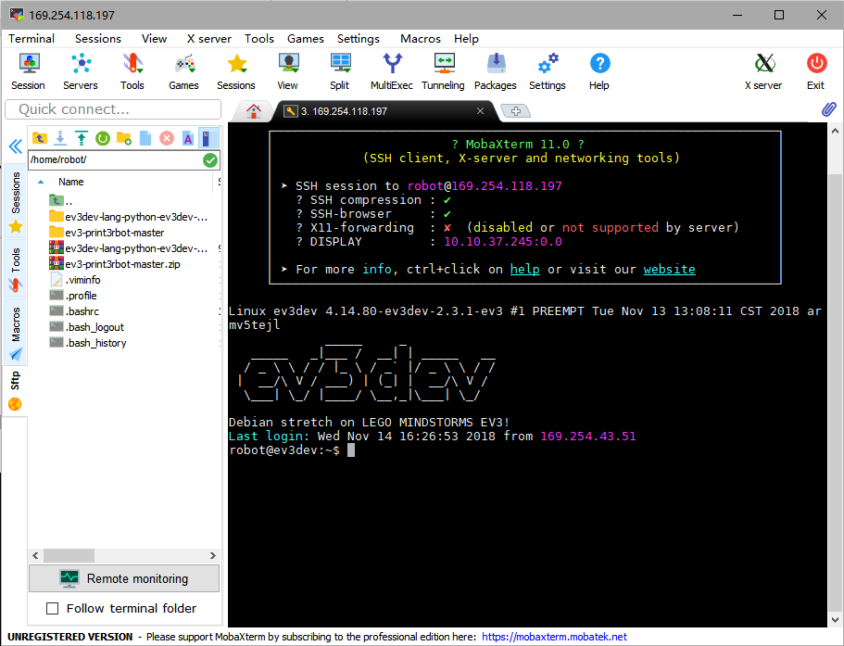
EV3 dev Linux系统登录
特别注意：
账户：robot （如果账户填错是不存在的，会造成无法登录）
密码：maker （输入密码时密码是不可见的）
输入密码之后按下回车登录系统，登录系统之后界面如图所示。

Slide 16


开启root权限
设置root权限命令：sudo passwd root
输入root密码：maker
确认root密码：maker
（输入root密码时密码是不可见的）
开启root权限：su
输入root密码：maker
（输入root密码时密码是不可见的）

Slide 17
EV3 Linux系统文件上传
首先方式有两种：
一、先上传压缩包再解压
通过MobaXterm上传ev3-print3rbot-master.zip和ev3dev-lang-python-ev3dev-stretch.zip两个压缩包到EV3主机中。
使用命令：
unzip ev3-print3rbot-master.zip
unzip ev3dev-lang-python-ev3dev-stretch.zip
解压完压缩包之后可以使用ls命令查看文件夹，
或在MobaXterm左侧文件夹查看。

Slide 18
二、先解压再上传文件
先在电脑上解压ev3-print3rbot-master.zip和ev3dev-lang-python-ev3dev-stretch.zip两个压缩包。
再将解压文件通过MobaXterm上传至EV3。
上传之后同样可以使用ls命令查看文件夹，
或在MobaXterm左侧文件夹查看。

Slide 19
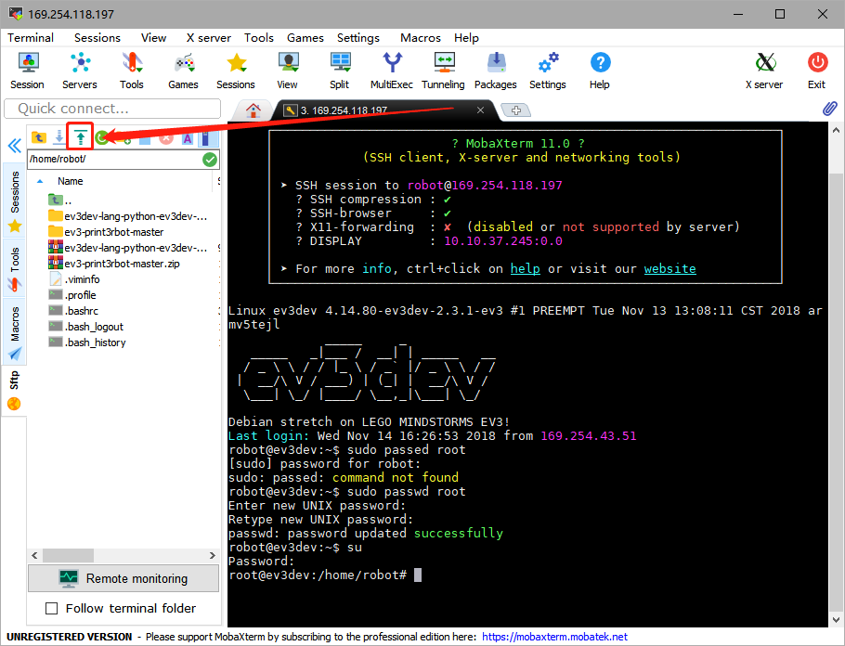
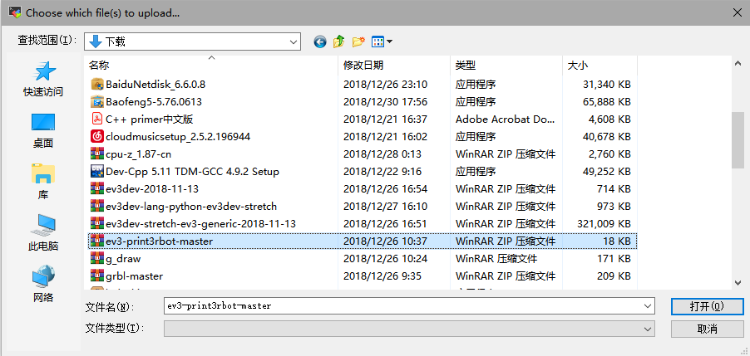
EV3 Linux系统文件上传
在MobaXterm左侧文件夹栏找到上传按钮
选中需要上传的文件
点击“打开”
文件开始上传

Slide 20
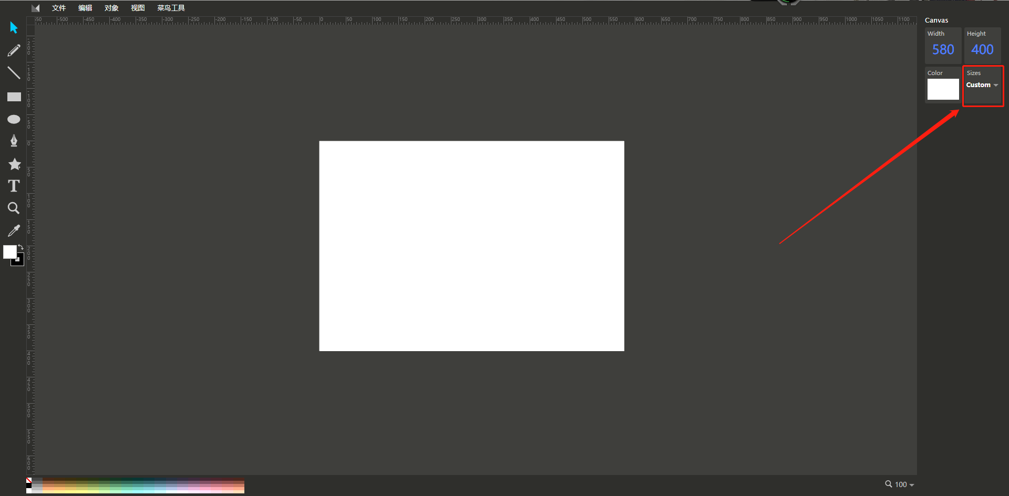
编写SVG文件
想要快速入门SVG文本语言还有点难度
所以需要借助SVG在线编辑器
打开SVG在线编辑器
在SVG在线编辑器右侧点击“Size”选择640*480

Slide 21
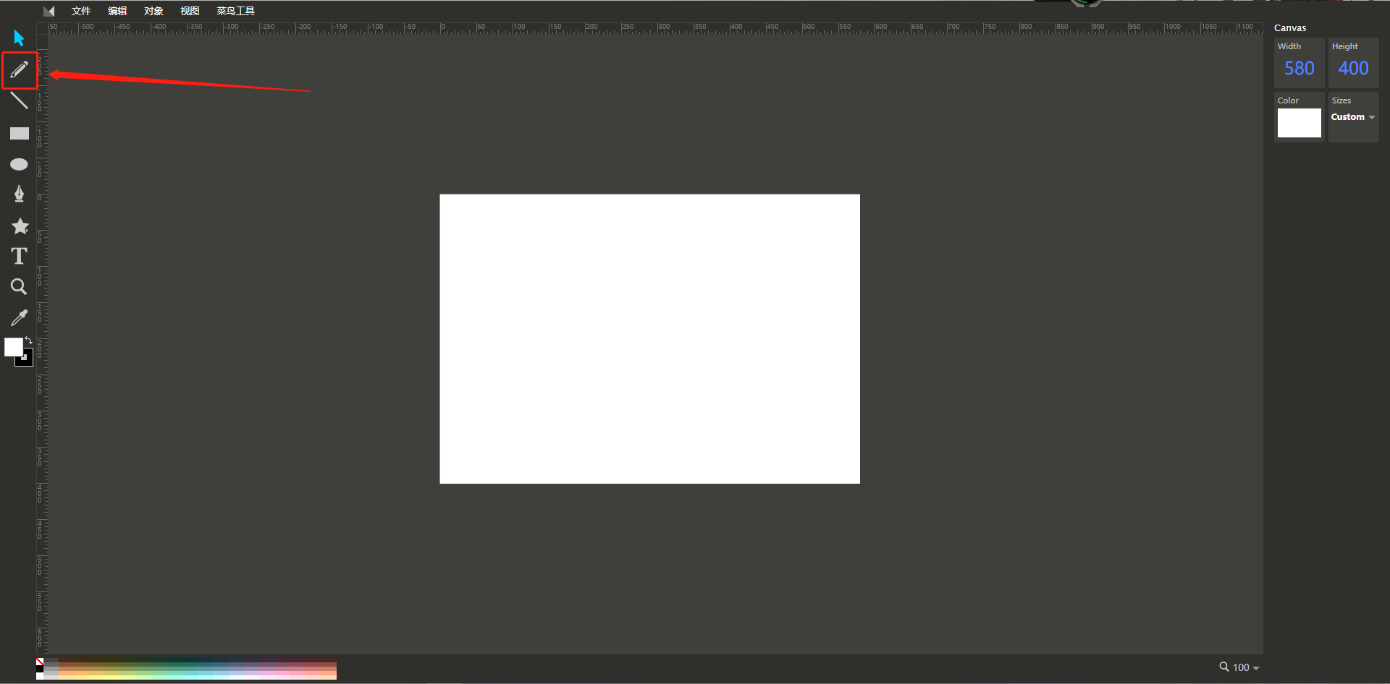

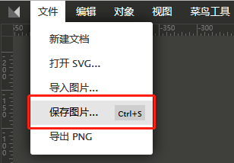
制作图像
点击编辑器左侧工具栏中的画笔
现在画上你喜欢的图案或写上你想要写的字
写完之后
点击“文件”->“保存图片”

Slide 22
处理SVG文件方法
一、重命名为个性化名字，修改python文件
二、重命名为test.svg，无需修改python文件

Slide 23
一、重命名为个性化名字，修改python文件
将保存好的文件重命名为自选名字（建议只包含字母和数字）
在MobaXterm左侧文件夹栏打开ev3-print3rbot-master->image
点击上传文件按钮（upload）
将保存好的SVG文件上传至EV3

Slide 24
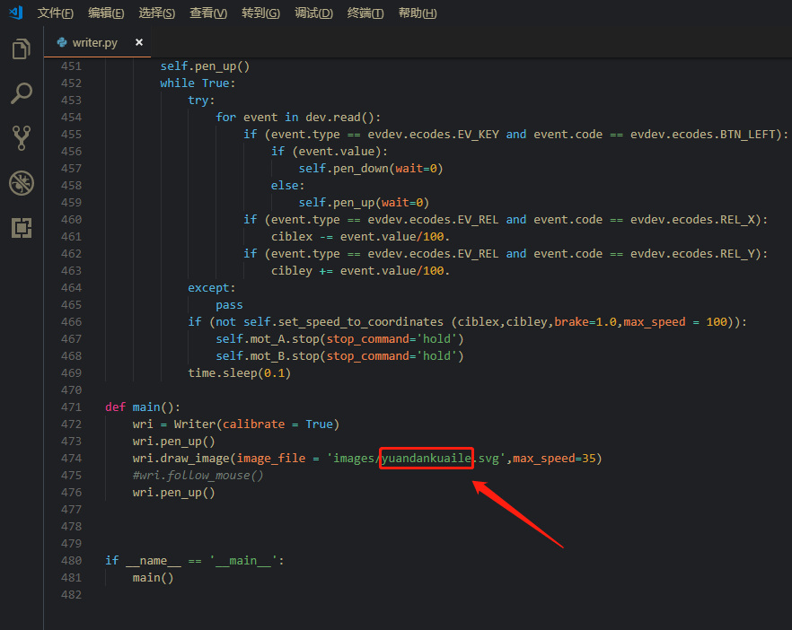
修改writer.py文件
在MobaXterm打开ev3-print3rbot-master文件夹
找到writer.py文件双击打开（软件会自动开启Visual Studio Code）
在writer.py文件中下滑至底部，
找到“test.svg”修改为“自选命名.svg”
保存writer.py文件
在提示框中选择Yes
至此，EV3中的writer.py文件已保存。

Slide 25
二、重命名为test.svg，无需修改python文件
在MobaXterm打开ev3-print3rbot-master->image
删除test.svg
将保存好的文件重命名为test.svg
点击上传按钮，将重命名好的test.svg文件上传至EV3
上传完成

Slide 26
运行EV3写字机器人
在EV3主机中进入ev3-print3rbot-master文件夹
选中writer.py文件，点击运行。
等待写字机器人复位
调节好笔离纸面的高度
如果需要写的内容多的话，等待的时间会比较长
请耐心等待

